Slide 1
Κινητικά προβλήματα Πολλαπλές αναπηρίες
Ενότητα 2.4
Συνοδές αναπηρίες
Ιουλία Νησιώτου
Σχολή Ανθρωπιστικών και Κοινωνικών Επιστημών Παιδαγωγικό Τμήμα Ειδικής Αγωγής

Slide 2
Σχέση της ανατομικής βλάβης με την κλινική εικόνα
ΚΛΙΝΙΚΗ ΕΙΚΟΝΑ | ΒΛΑΒΗ ΚΝΣ
Σπαστική ΕΠ | Φλοιός
Δυσκινητική ΕΠ | Βασικά γάγγλια
Αταξική ΕΠ | Παρεγκεφαλίδα
Μεικτή ΕΠ | Διάχυτη

Slide 3
Εάν και η ΕΠ γενικά θεωρείται σαν μία στατική νευρολογική κατάσταση, οι κινητικές δεξιότητες ατόμων με ΕΠ εξελίσσονται με τον χρόνο
Πολλαπλές μελέτες έχουν δείξει αλλαγές στην δυνατότητα βάδισης και σε άλλες σφαίρες της κινητικότητας σε παιδιά και ενηλίκους με ΕΠ

Slide 4
50% χρησιμοποιούν επικουρικά συστήματα για να αναπτύξουν ή να διατηρήσουν κινητικότητα
→ ορθώσεις
→ μπαστούνια ή «Π»
αμαξίδια
75% παρουσιάζουν συνοδές αναπηρίες

Slide 5
Συνοδές αναπηρίες
50% ΣΠΑΣΜΟΙ
→ Αυξημένη επίπτωση στην σπαστική τετραπληγία και ημιπληγία και χαμηλή στην διπληγία
>50% ΝΟΗΤΙΚΗ ΚΑΘΥΣΤΕΡΗΣΗ
→ από ήπια έως βαριά
→ συχνά σχετίζεται με επιληψία
15-20% ΔΙΑΤΑΡΑΧΕΣ ΤΗΣ ΑΚΟΗΣ, ΟΡΑΣΗΣ ΚΑΙ ΟΜΙΛΙΑΣ

Slide 6
Συνοδές αναπηρίες
Διαταραχές κατάποσης και διατροφής
Ορθοπαιδικές δυσλειτουργίες
Στραβισμός
Μειωμένη σωματική ανάπτυξη
Οδοντολογικά προβλήματα
Αναπνευστική νόσος
Συναισθηματικές Διαταραχές
Μαθησιακές Δυσκολίες
Σύνδρομο ελαττωμένης προσοχής

Slide 7
Αναπτυξιακή εκτίμηση
Λεπτομερής αξιολόγηση της ανάπτυξης στους βασικούς τομείς, ιστορικό, παιδιατρική και νευρολογικά εξέταση, έλεγχος όρασης και ακοής.
Αναπτυξιακές δοκιμασίες: Bayley Scales,
Griffiths, Standford- Binet Intelligence Scale,
Wechsler (WIPPSI), Denver (περισσότερο ανίχνευση)

Slide 8
Λειτουργική αναπτυξιακή εκτίμηση
Επικοινωνία
Κατανόηση λόγου- Έκφραση λόγου
Επίλυση προβλημάτων
Μνήμη
Κοινωνική επαφή
Μετακίνηση
Έλεγχος σφικτήρων
Αυτοεξυπηρέτηση (φαγητό, σωματική φροντίδα, ένδυση, υγιεινή στην τουαλέτα)

Slide 9
Παρέμβαση 1/2
Φαρμακευτική
Διόρθωση συνοδών διαταραχών
Ειδική Αγωγή
α)Διδασκαλία δεξιοτήτων και στρατηγικών
β)Προγράμματα τροποποίησης συμπεριφοράς
Πριν την ηλικία των 3 ετών, σε σταθερή βάση
Δομημένα εκπαιδευτικά προγράμματα με συγκεκριμένους στόχους και σαφείς μεθόδους
Απαιτείται η ενεργός συμμετοχή των γονέων- υπηρεσίες υποστήριξης-συμβουλευτική

Slide 10
Κοινωνικοπολιτισμικό περιβάλλον
Μορφωτικό επίπεδο των γονέων
Οικονομική κατάσταση της οικογένειας

Slide 11
Παρέμβαση 2/2
Έλεγχος της ακοής
Έλεγχος της όρασης
ΝΑ ΒΕΒΑΙΩΘΟΥΜΕ ΌΤΙ ΤΥΧΟΝ ΠΡΟΒΛΗΜΑΤΑ ΑΝΤΙΜΕΤΩΠΙΣΘΗΚΑΝ
Αδρή κινητικότητα :βραδύτητα εκτέλεσης της κίνησης- ανασφάλεια
Ατελής συντονισμός των κινήσεων
Διαταραγμένη συνείδηση του σώματος
ΥΠΟΜΟΝΗ ΚΑΙ ΣΤΑΘΕΡΟΤΗΤΑ
ΧΡΗΣΗ ΒΟΗΘΗΜΑΤΩΝ ΚΑΙ ΧΕΙΡΙΣΜΟΙ
Φυσικοθεραπεία
Θεραπευτική Γυμναστική
Μουσικοθεραπεία

Slide 12
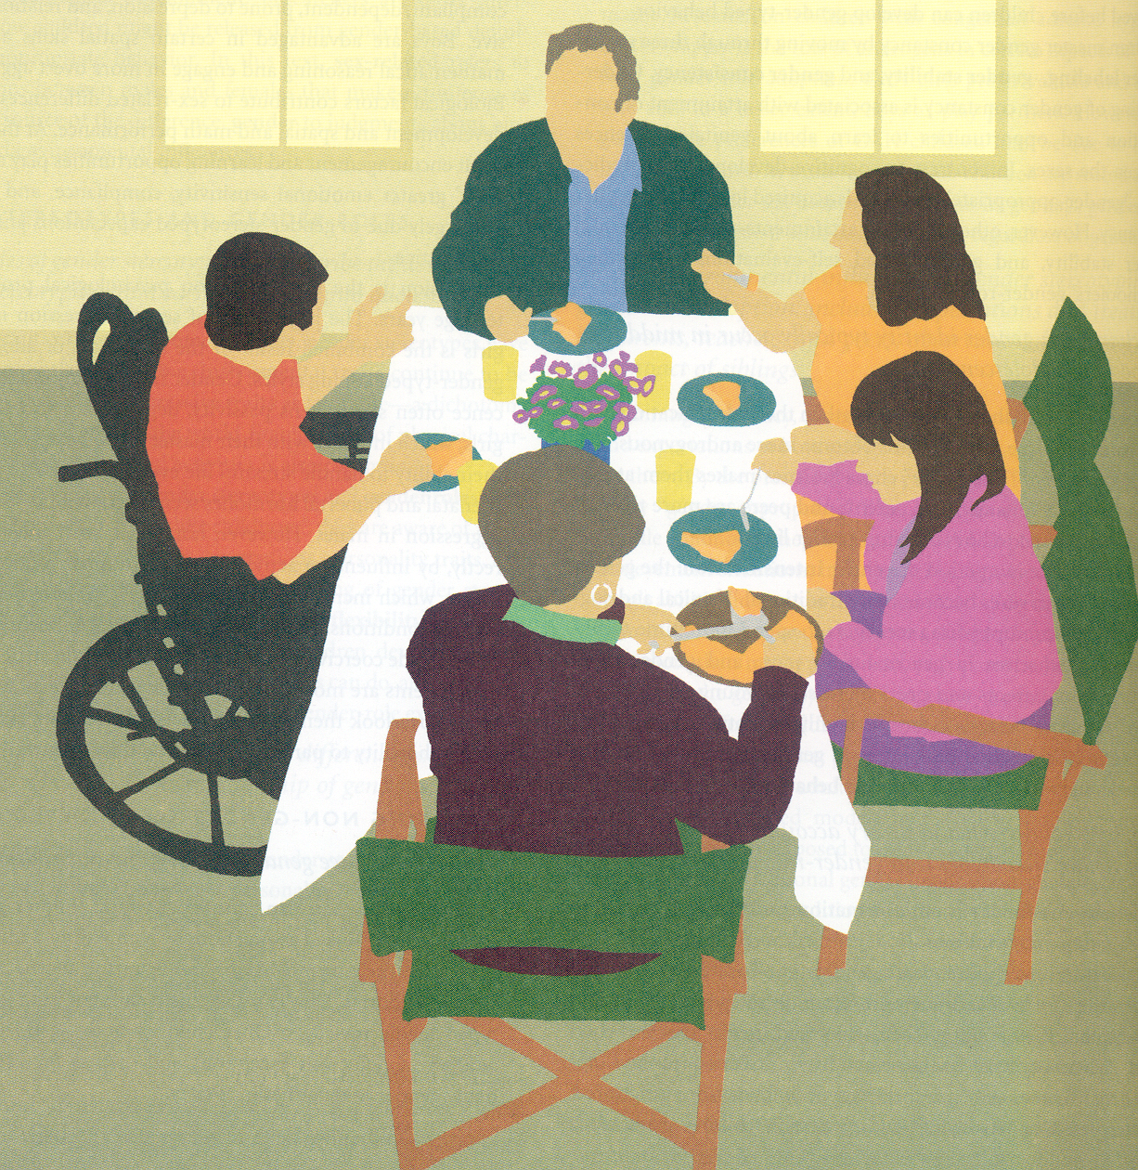

Slide 13
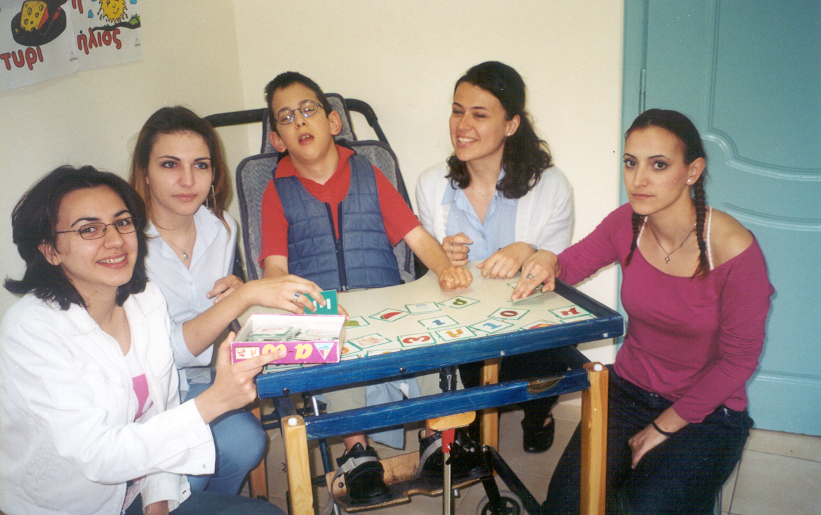

Slide 14
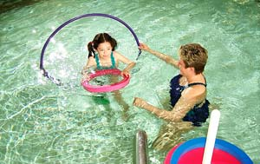

Slide 15
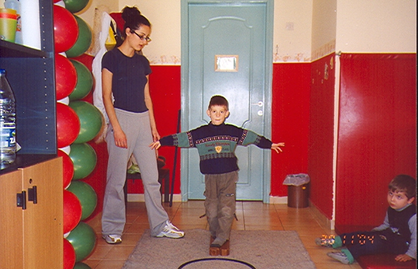

Slide 16
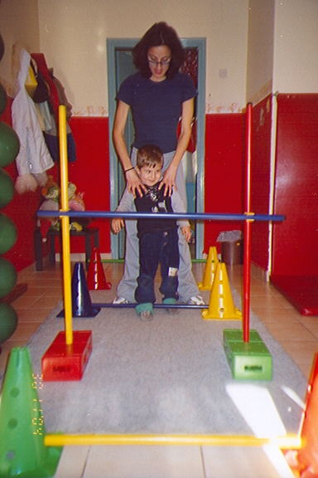

Slide 17
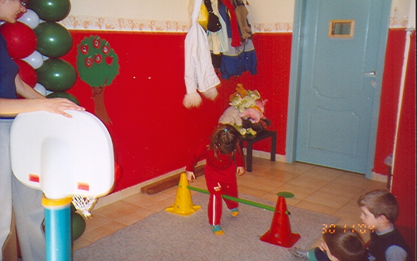

Slide 18
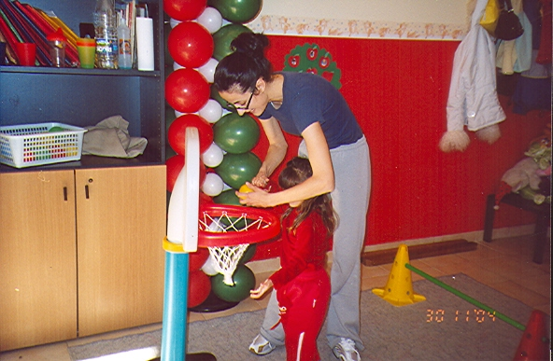

Slide 19
Λεπτή κινητικότητα-γραφή
Εργοθεραπεία
Χρωμάτισμα, ζωγραφική, κόψιμο, κολάζ
Μπορεί να συνεργάζεται με ένα άλλο παιδί
Τροποποίηση των τετραδίων και εργαλείων γραφής ζωγραφικής- γραμμές, κουτάκια κλπ
Αρχικά οδηγούμε το χέρι του παιδιού, «μαζί», και μετά «δίπλα»
Απλοποίηση των εντολών και των ζητουμένων
ΕΠΑΝΑΛΗΨΗ!!!!
Ηλεκτρονικός υπολογιστής

Slide 22
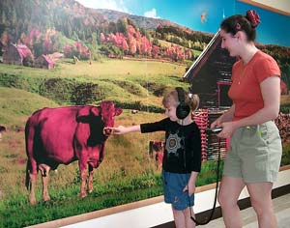

Slide 23
Διαταραχή συγκέντρωσης και συμπεριφοράς , μη κατανόηση των οδηγιών (έλεγχος όρασης)
Βραδύτητα (άλλο παιδί προλαβαίνει να απαντήσει, οι άλλοι μαθητές τελειώνουν στο μισό χρόνο)
Διαταραχή της σκέψης: αντίληψη του όλου, σχέση των στοιχείων που απαρτίζουν μια ενότητα μεταξύ τους, διαδοχικές εντολές, δυσκολία ερμηνείας ενδείξεων και κατανόησης μιας δεδομένης κατάστασης.
Κινητοποίηση των αισθήσεων (κυρίως όραση) για την κατανόηση καταστάσεων ή προμαθηματικών εννοιών,, παρουσίαση αναλογιών για την κατανόηση.
Δυσκολία στην αφηρημένη σκέψη και στην ιεράρχηση εντολών

Slide 24
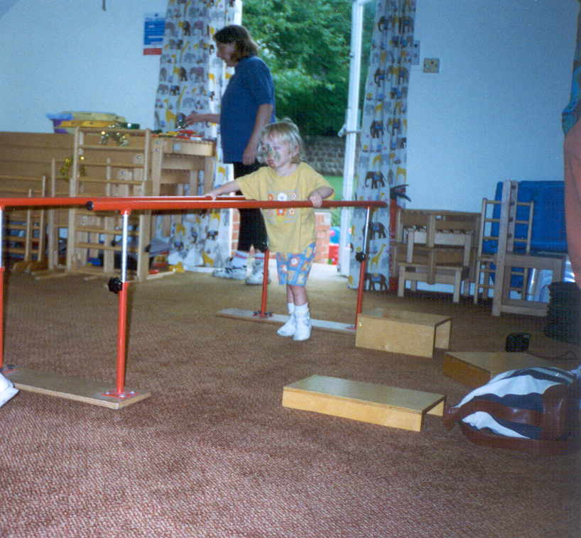

Slide 25
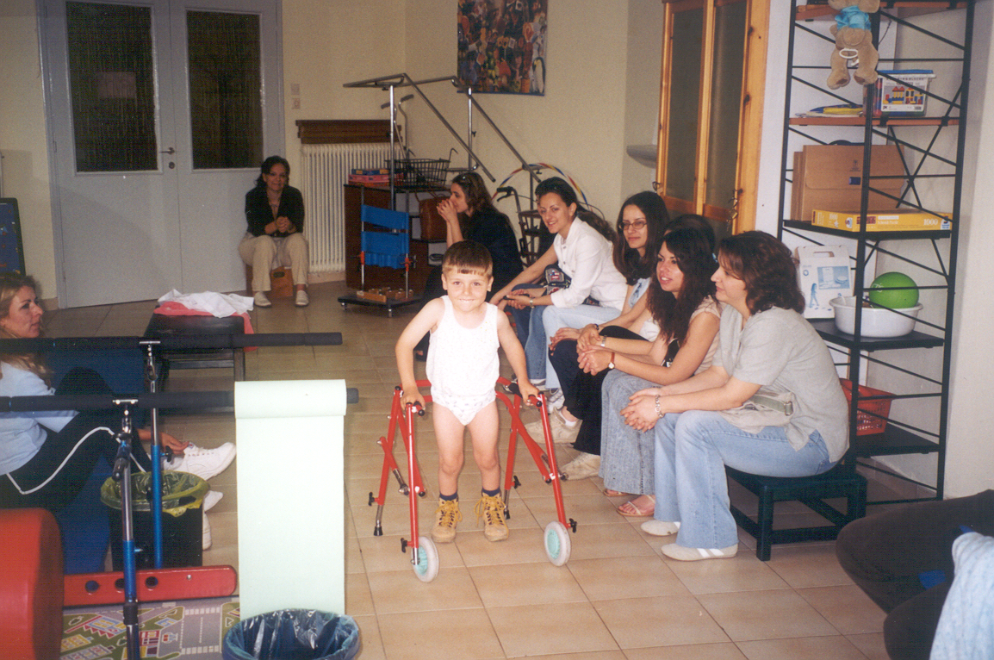

Slide 26
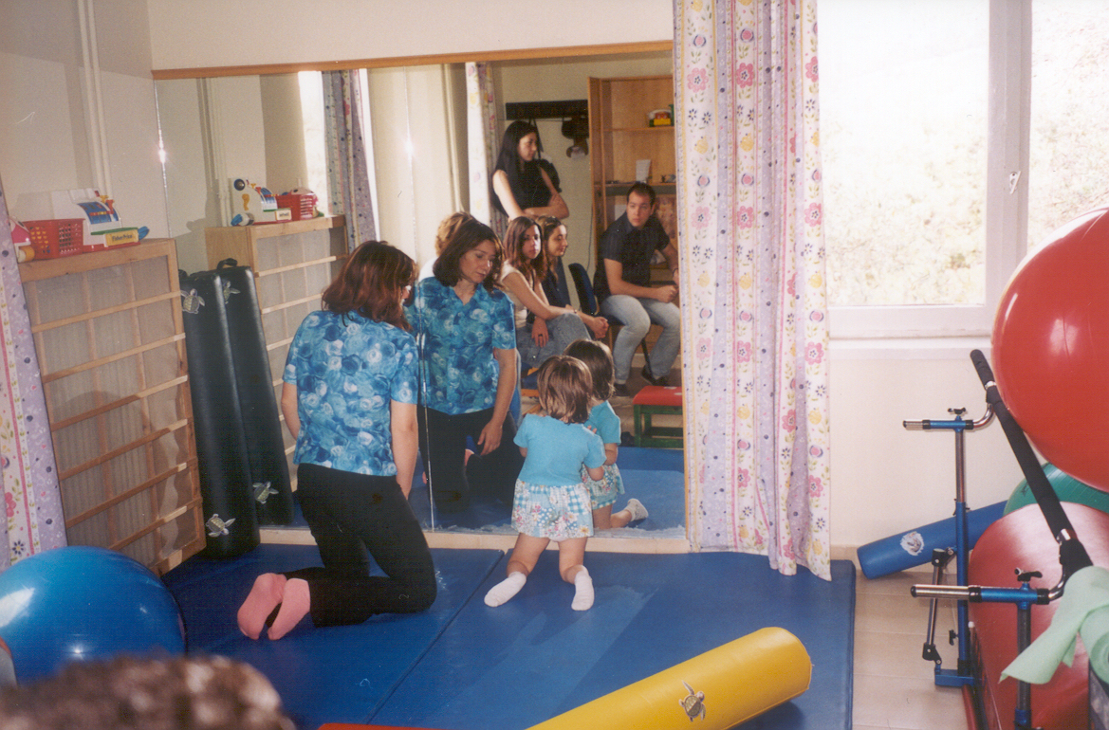

Slide 27
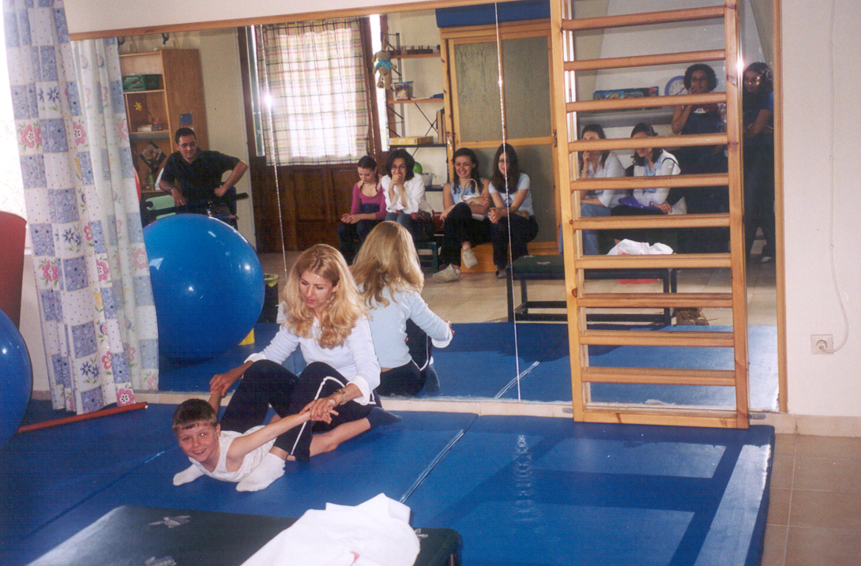

Slide 28
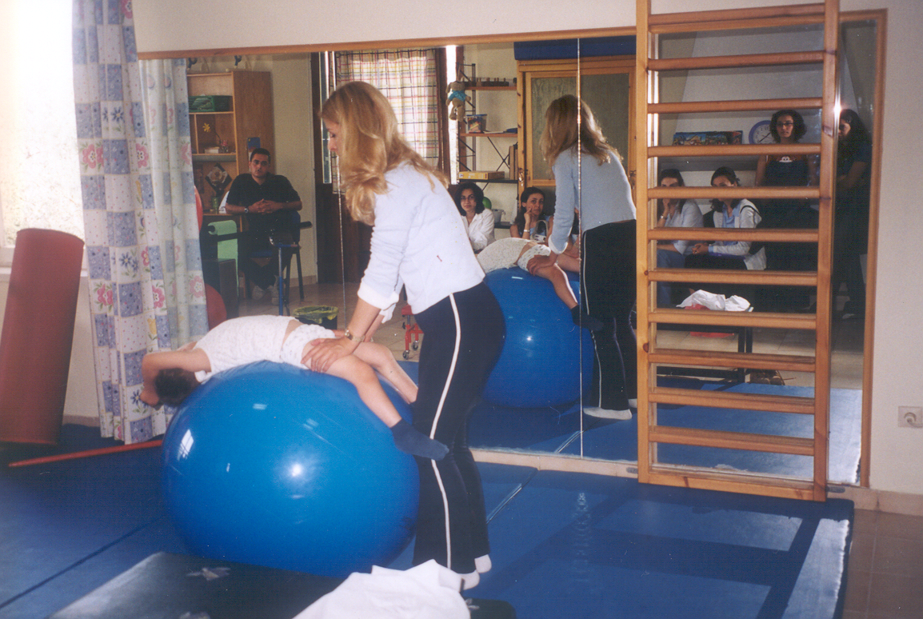

Slide 31
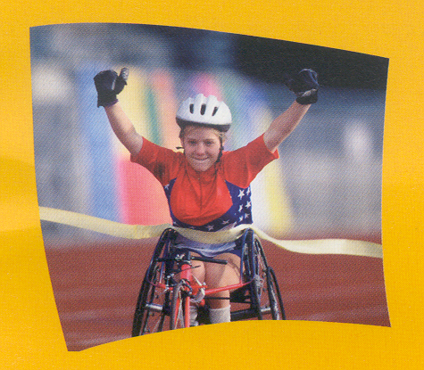

Slide 33
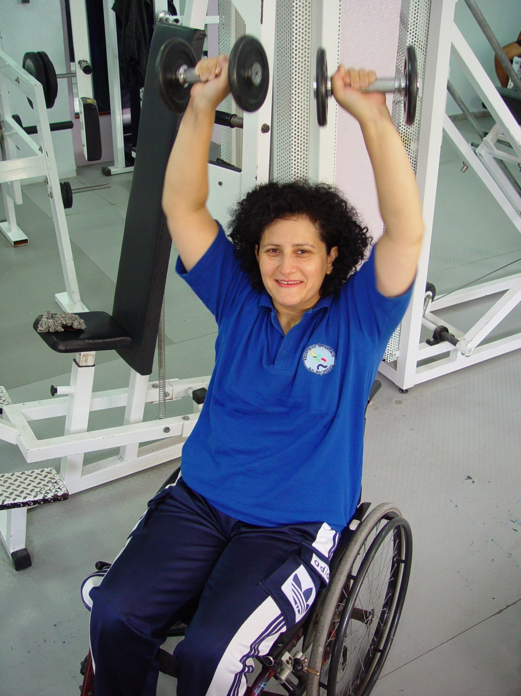

Slide 34
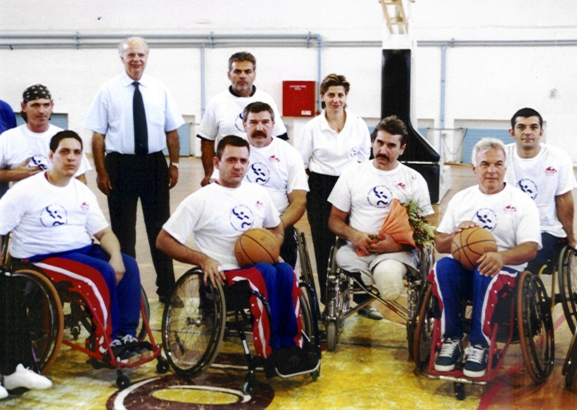

Slide 35
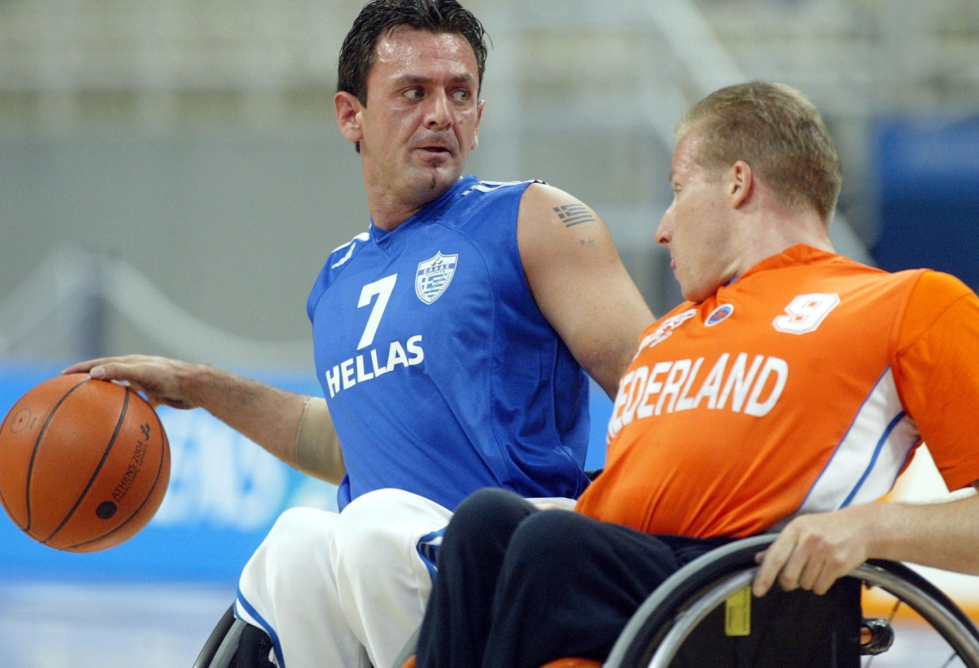

Slide 37
Τέλος Ενότητας

Slide 38
Χρηματοδότηση
Το παρόν εκπαιδευτικό υλικό έχει αναπτυχθεί στo πλαίσιo του εκπαιδευτικού έργου του διδάσκοντα.
Το έργο «Ανοικτά Ακαδημαϊκά Μαθήματα στο Πανεπιστήμιο Αθηνών» έχει χρηματοδοτήσει μόνο την αναδιαμόρφωση του εκπαιδευτικού υλικού.
Το έργο υλοποιείται στο πλαίσιο του Επιχειρησιακού Προγράμματος «Εκπαίδευση και Δια Βίου Μάθηση» και συγχρηματοδοτείται από την Ευρωπαϊκή Ένωση (Ευρωπαϊκό Κοινωνικό Ταμείο) και από εθνικούς πόρους.

Slide 39
Σημείωμα Αδειοδότησης
Το παρόν υλικό διατίθεται με τους όρους της άδειας χρήσης Creative Commons Αναφορά, Μη Εμπορική Χρήση Παρόμοια Διανομή 4.0 [1] ή μεταγενέστερη, Διεθνής Έκδοση. Εξαιρούνται τα αυτοτελή έργα τρίτων π.χ. φωτογραφίες, διαγράμματα κ.λ.π., τα οποία εμπεριέχονται σε αυτό και τα οποία αναφέρονται μαζί με τους όρους χρήσης τους στο «Σημείωμα Χρήσης Έργων Τρίτων».
[1] http://creativecommons.org/licenses/by-nc-sa/4.0/
Ως Μη Εμπορική ορίζεται η χρήση:
που δεν περιλαμβάνει άμεσο ή έμμεσο οικονομικό όφελος από την χρήση του έργου, για το διανομέα του έργου και αδειοδόχο
που δεν περιλαμβάνει οικονομική συναλλαγή ως προϋπόθεση για τη χρήση ή πρόσβαση στο έργο
που δεν προσπορίζει στο διανομέα του έργου και αδειοδόχο έμμεσο οικονομικό όφελος (π.χ. διαφημίσεις) από την προβολή του έργου σε διαδικτυακό τόπο
Ο δικαιούχος μπορεί να παρέχει στον αδειοδόχο ξεχωριστή άδεια να χρησιμοποιεί το έργο για εμπορική χρήση, εφόσον αυτό του ζητηθεί.

Slide 40
Σημείωμα Χρήσης Έργων Τρίτων
Το Έργο αυτό κάνει χρήση των ακόλουθων έργων:
Εικόνες/Φωτογραφίες
Τα εν λόγω έργα έχουν ανακτηθεί από το διαδίκτυο για εκπαιδευτικούς σκοπούς

